Slide 1
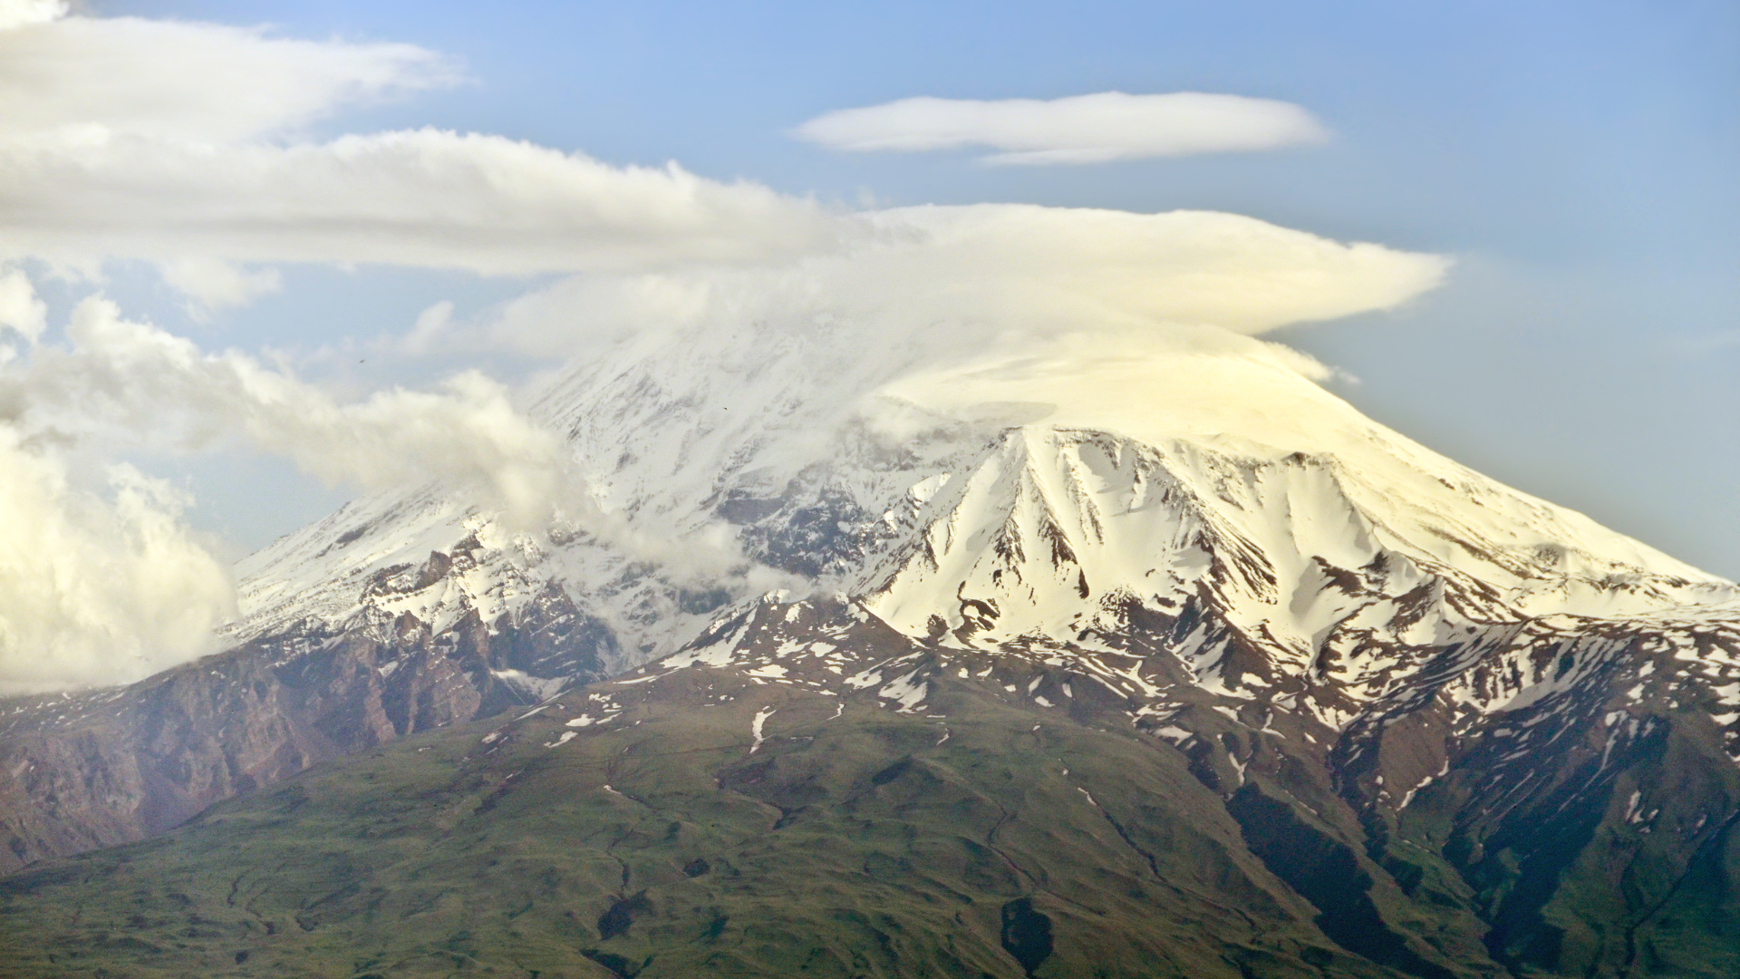
O Mundo Pós-Diluviano
Patriarcas e Profetas, 8
Notes:
www.4tons.com.br
Pr. Marcelo Augusto de Carvalho
PATRIARCAS E PROFETAS, CAPÍTULO 8 – ELLEN G. WHITE. CASA PUBLICADORA BRASILEIRA, TATUÍ, SP.
Sermão – Marcelo Augusto de Carvalho - 2025

Slide 2
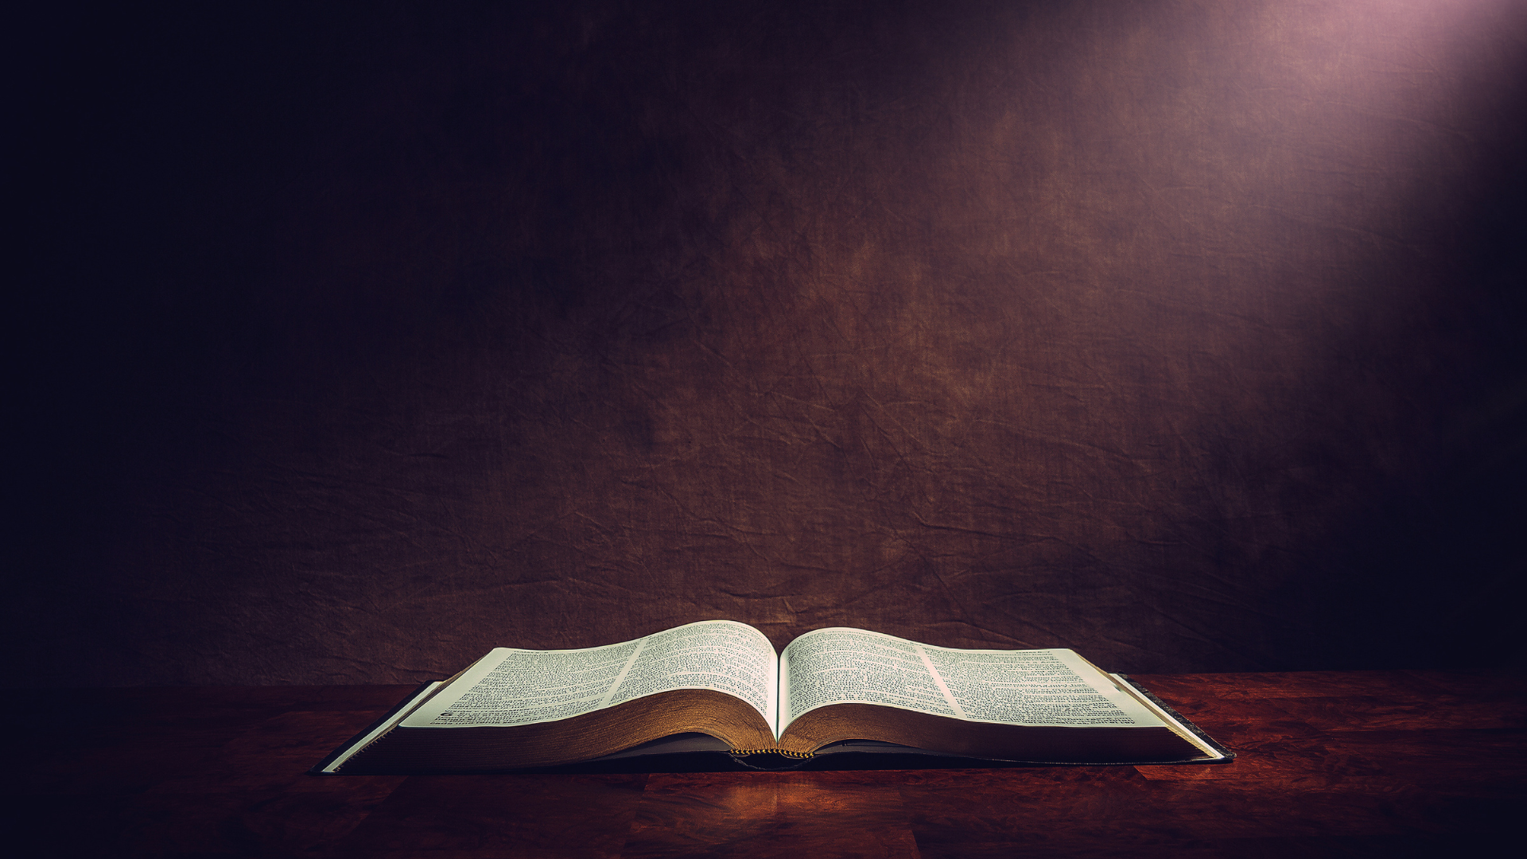
Gênesis 8

Slide 3
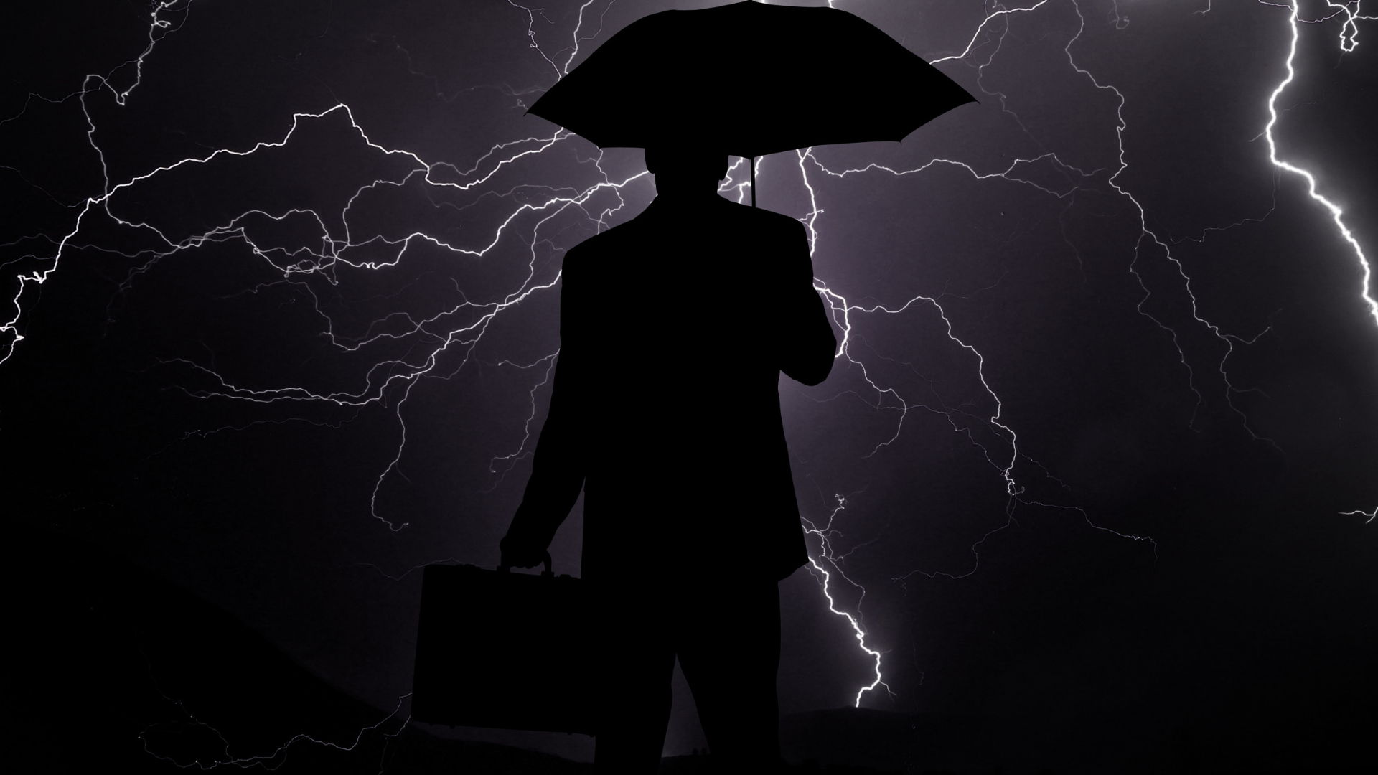
Como Deus Cuidou da Família de Noé
Durante o Dilúvio?

Slide 4
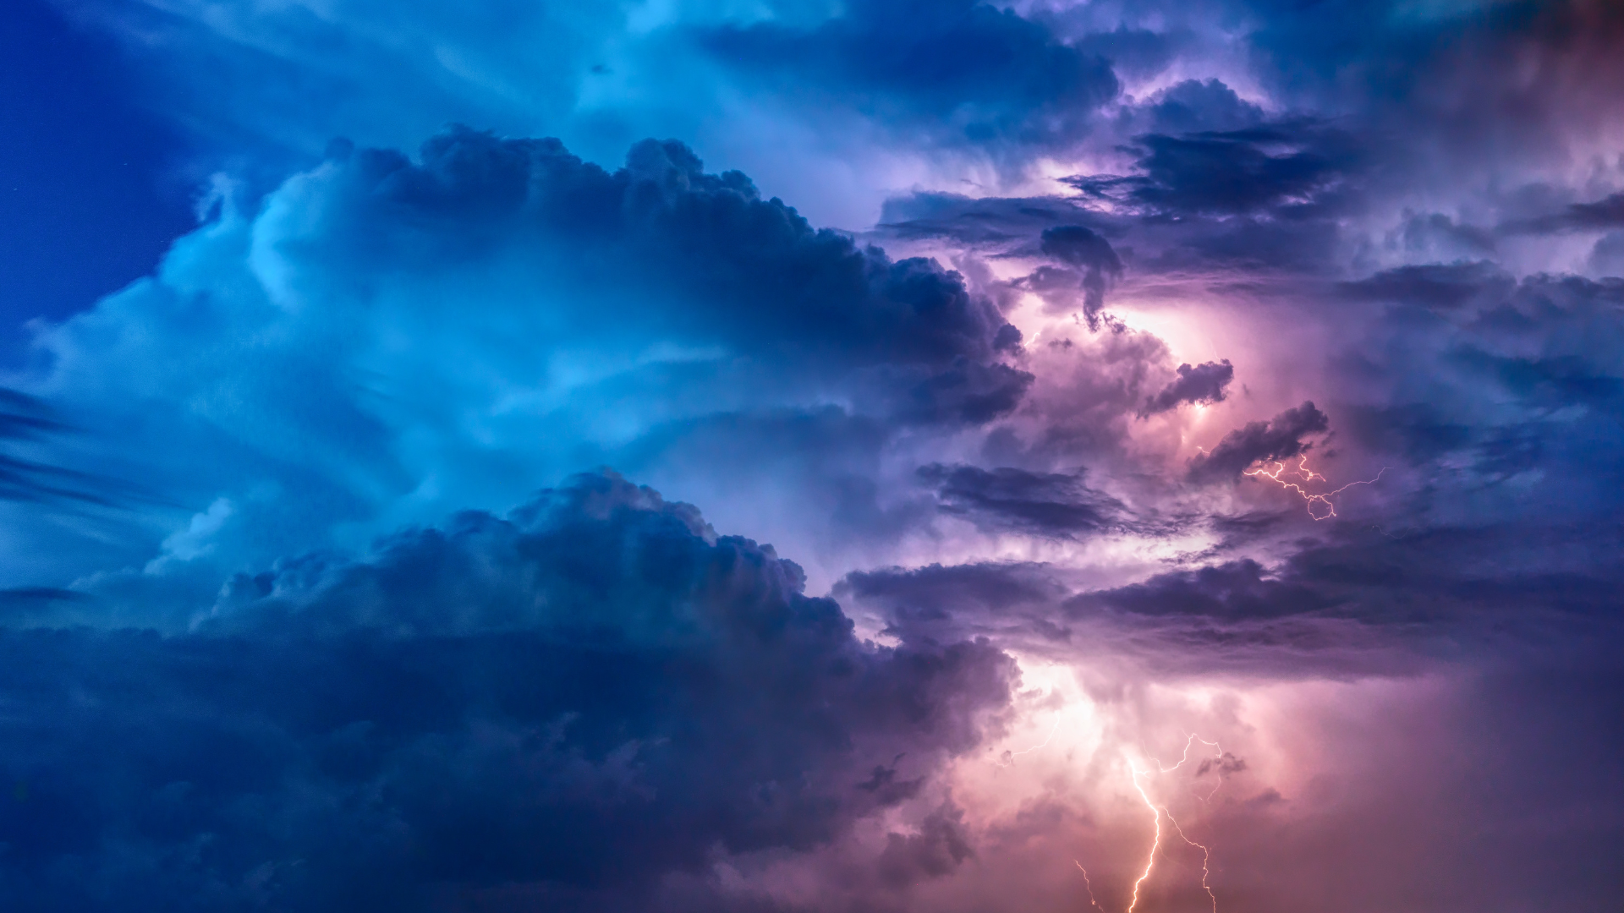
Pareceu muitas vezes à família, que estava dentro da arca, que deveriam perecer, tendo sido o seu barco durante cinco longos meses arremessado de um lado para outro, aparentemente por conta do vento e das ondas.
Começando a baixar as águas, o Senhor fez com que a arca flutuasse para um lugar protegido por um grupo de montanhas, que por Seu poder haviam sido preservadas. Essas montanhas estavam a pouca distância uma das outras, e a arca moveu-se em direção àquele abrigo calmo, e não mais foi levada sobre o ilimitado oceano. Isto deu grande alívio aos viajantes cansados e arremessados pela tempestade.
Notes:
Pareceu muitas vezes à família, que estava dentro da arca, que deveriam perecer, tendo sido o seu barco durante cinco longos meses arremessado de um lado para outro, aparentemente por conta do vento e das ondas.
Começando a baixar as águas, o Senhor fez com que a arca flutuasse para um lugar protegido por um grupo de montanhas, que por Seu poder haviam sido preservadas. Essas montanhas estavam a pouca distância uma das outras, e a arca moveu-se em direção àquele abrigo calmo, e não mais foi levada sobre o ilimitado oceano. Isto deu grande alívio aos viajantes cansados e arremessados pela tempestade.

Slide 5
Enviaram um corvo, ave de fino olfato, para revelar se a terra se tornara enxuta. Sete dias mais tarde, uma pomba foi enviada, a qual, não encontrando onde pousar, voltou à arca. Noé esperou mais sete dias, e de novo enviou a pomba. Quando ela voltou à tarde com uma folha de oliveira no bico, houve grande regozijo. Havendo entrado por ordem de Deus, esperou instruções especiais para retirar-se.
Finalmente um anjo desceu do Céu, abriu a pesada porta, e mandou o patriarca e sua casa saírem à terra, e tomarem consigo todos os seres vivos.
Notes:
Enviaram um corvo, ave de fino olfato, para revelar se a terra se tornara enxuta. Sete dias mais tarde, uma pomba foi enviada, a qual, não encontrando onde pousar, voltou à arca. Noé esperou mais sete dias, e de novo enviou a pomba. Quando ela voltou à tarde com uma folha de oliveira no bico, houve grande regozijo. Havendo entrado por ordem de Deus, esperou instruções especiais para retirar-se.
Finalmente um anjo desceu do Céu, abriu a pesada porta, e mandou o patriarca e sua casa saírem à terra, e tomarem consigo todos os seres vivos.

Slide 6

Qual a Primeira Atitude de Noé
ao Sair da Arca?

Slide 7
Seu primeiro ato ao deixar a arca foi construir um altar, e oferecer de toda a espécie de animal e ave limpa um sacrifício, manifestando assim sua gratidão para com Deus pelo livramento, e sua fé em Cristo, o grande sacrifício.
Noé saíra para uma terra desolada; mas antes de preparar casa para si, construiu um altar a Deus.
Seu suprimento de gado era pequeno, e havia sido preservado com grande despesa; contudo, deu alegremente uma parte ao Senhor, em reconhecimento de que tudo era dEle.
Notes:
Seu primeiro ato ao deixar a arca foi construir um altar, e oferecer de toda a espécie de animal e ave limpa um sacrifício, manifestando assim sua gratidão para com Deus pelo livramento, e sua fé em Cristo, o grande sacrifício.
Noé saíra para uma terra desolada; mas antes de preparar casa para si, construiu um altar a Deus. Seu suprimento de gado era pequeno, e havia sido preservado com grande despesa; contudo, deu alegremente uma parte ao Senhor, em reconhecimento de que tudo era dEle.

Slide 8
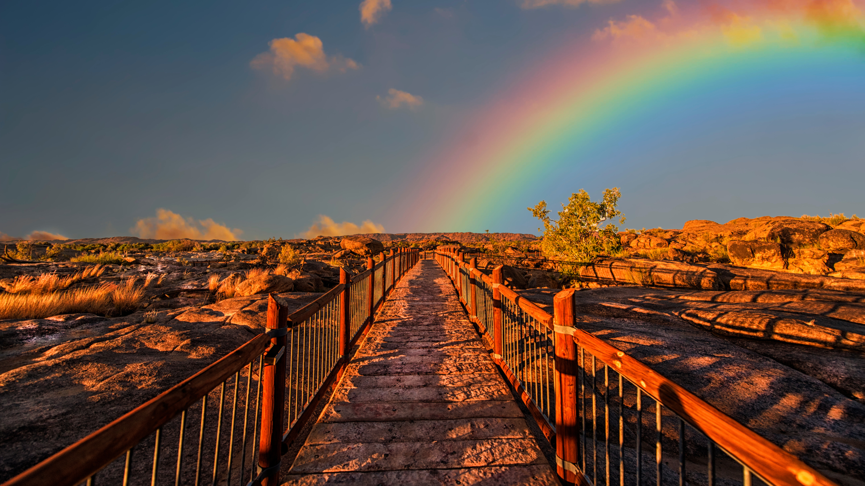
Como Deus Acalmou o Medo Pela Chuva?

Slide 9
Para que não acontecesse que a acumulação de nuvens e queda da chuva enchessem os homens de um terror constante, proveniente do medo de um outro dilúvio, o Senhor animou a família de Noé com uma promessa: Gênesis 9:11-16.
Quão grande é a condescendência de Deus, e Sua compaixão por Suas criaturas falíveis, colocando assim o belo arco-íris nas nuvens como sinal de Seu concerto com os homens!
Notes:
Para que não acontecesse que a acumulação de nuvens e queda da chuva enchessem os homens de um terror constante, proveniente do medo de um outro dilúvio, o Senhor animou a família de Noé com uma promessa: Gênesis 9:11-16.
Quão grande é a condescendência de Deus, e Sua compaixão por Suas criaturas falíveis, colocando assim o belo arco-íris nas nuvens como sinal de Seu concerto com os homens!

Slide 10
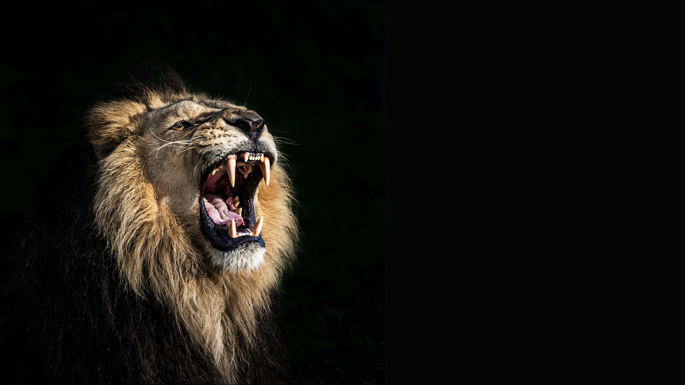
Como Deus Acalmou o Medo Pelos Animais?

Slide 11
Ao olhar Noé para as poderosas feras rapinantes que saíram com ele da arca, temeu que sua família, contando apenas oito pessoas, fosse destruída por elas. Mas o Senhor enviou um anjo a Seu servo com a mensagem asseguradora: Gênesis 9:2, 3.
Notes:
Ao olhar Noé para as poderosas feras rapinantes que saíram com ele da arca, temeu que sua família, contando apenas oito pessoas, fosse destruída por elas. Mas o Senhor enviou um anjo a Seu servo com a mensagem asseguradora: Gênesis 9:2, 3.

Slide 12
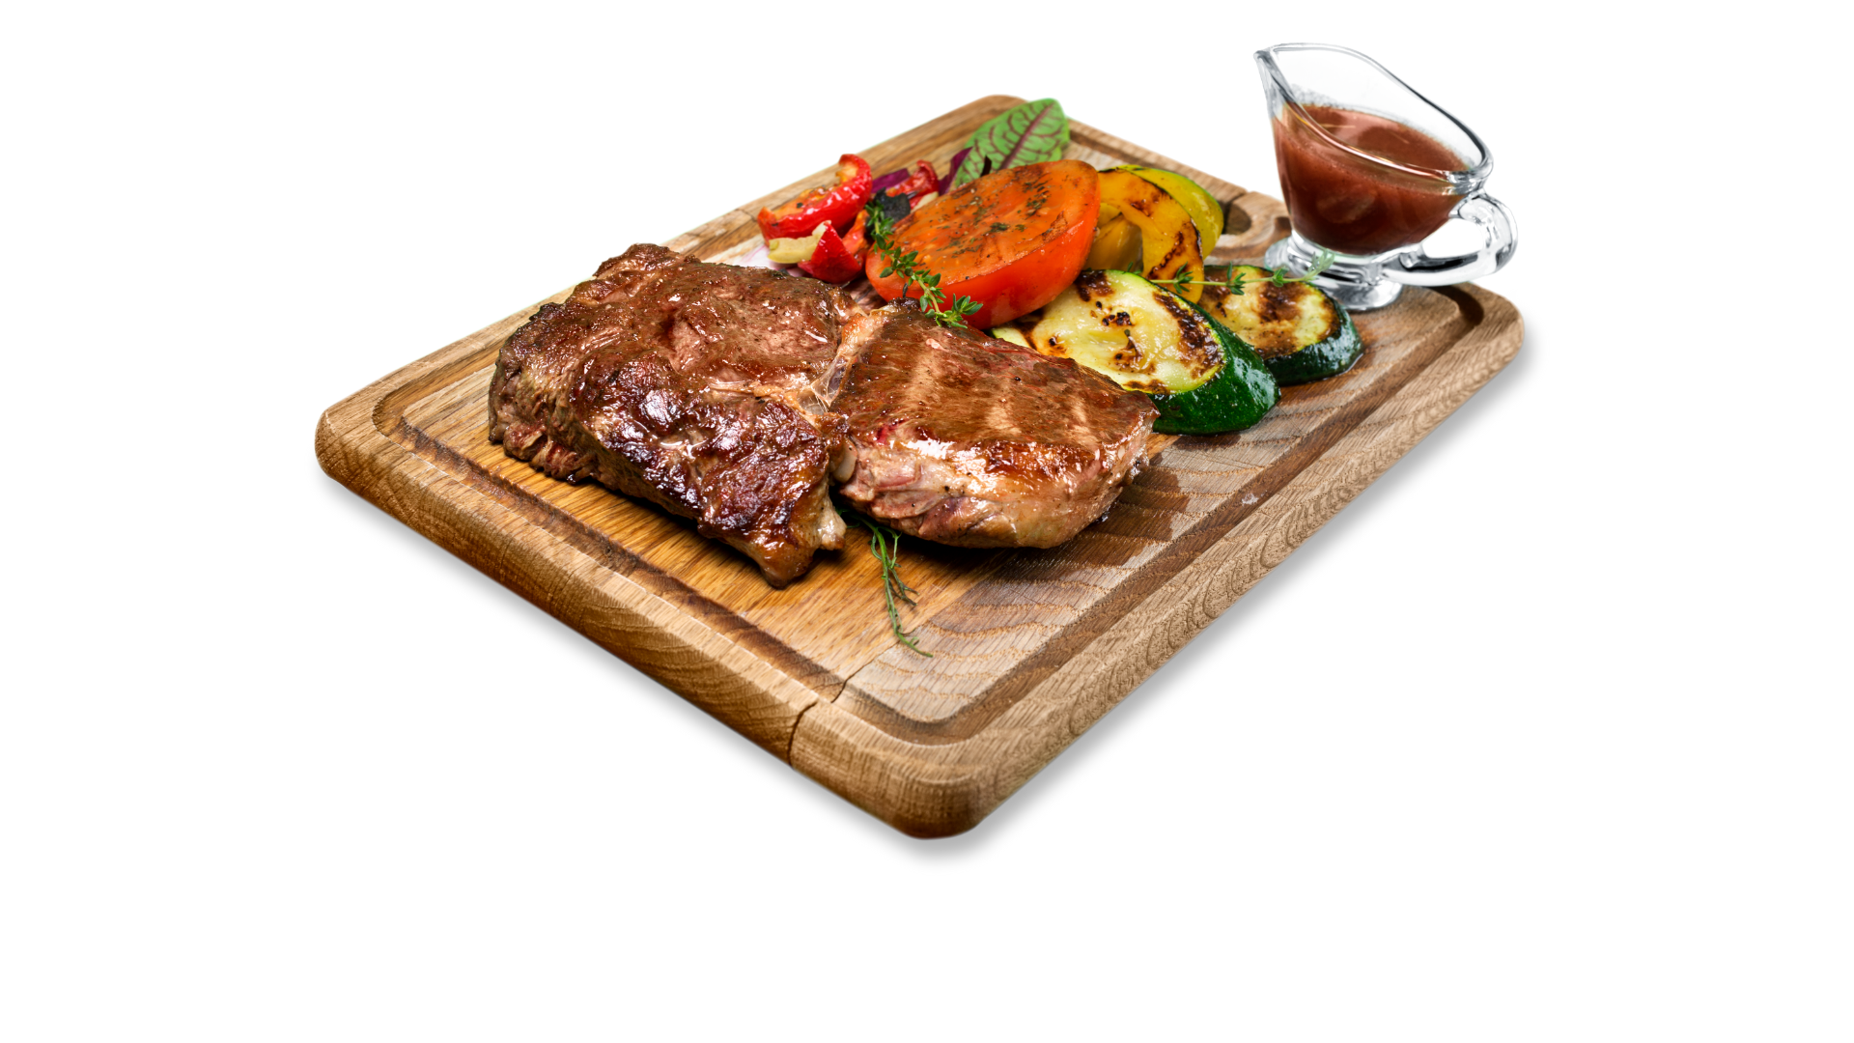
Por que Deus Permitiu
o Uso da Carne Como Alimento?

Slide 13
Antes deste tempo Deus não havia dado ao homem permissão para comer alimentos animais; era Seu desígnio que a espécie humana se mantivesse inteiramente com as produções da terra; mas agora que toda a erva verde tinha sido destruída, permitiu-lhes comer a carne dos animais limpos que haviam sido preservados na arca.
Notes:
Antes deste tempo Deus não havia dado ao homem permissão para comer alimentos animais; era Seu desígnio que a espécie humana se mantivesse inteiramente com as produções da terra; mas agora que toda a erva verde tinha sido destruída, permitiu-lhes comer a carne dos animais limpos que haviam sido preservados na arca.

Slide 14
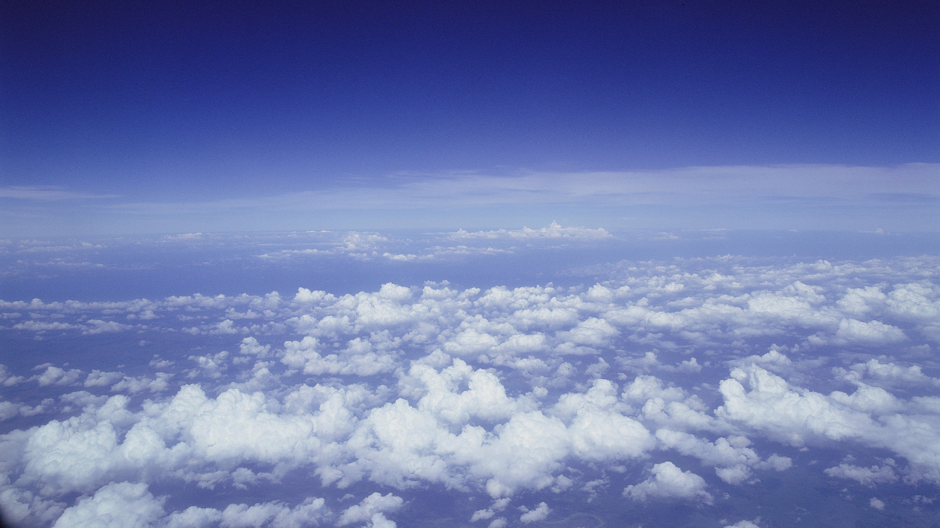
Como Deus Solucionou
a Contaminação Atmosférica?

Slide 15
Começando a água a baixar, as colinas e montanhas ficaram rodeadas de um mar vasto, ameaçador. Todos os lugares estavam juncados de corpos mortos de homens e animais.
O Senhor não permitiria que estes ficassem a decompor-se e contaminar o ar; fez, portanto, da Terra um vasto cemitério. Um vento violento que fez soprar com o fim de enxugar as águas, removeu-os com grande força, levando mesmo em alguns casos os cumes das montanhas, e amontoando árvores, pedras e terra em cima dos corpos dos mortos.
Notes:
Começando a água a baixar, as colinas e montanhas ficaram rodeadas de um mar vasto, ameaçador. Todos os lugares estavam juncados de corpos mortos de homens e animais.
O Senhor não permitiria que estes ficassem a decompor-se e contaminar o ar; fez, portanto, da Terra um vasto cemitério. Um vento violento que fez soprar com o fim de enxugar as águas, removeu-os com grande força, levando mesmo em alguns casos os cumes das montanhas, e amontoando árvores, pedras e terra em cima dos corpos dos mortos.

Slide 16
Pelo mesmo meio a prata e o ouro, a madeira escolhida e as pedras preciosas, que tinha enriquecido e adornado o mundo antes do dilúvio, e que os habitantes haviam idolatrado, foram escondidos da vista e alcance dos homens, acumulando a ação violenta das águas, terra e pedras sobre esses tesouros, e nalguns casos formando mesmo montanhas sobre eles.
Notes:
Pelo mesmo meio a prata e o ouro, a madeira escolhida e as pedras preciosas, que tinha enriquecido e adornado o mundo antes do dilúvio, e que os habitantes haviam idolatrado, foram escondidos da vista e alcance dos homens, acumulando a ação violenta das águas, terra e pedras sobre esses tesouros, e nalguns casos formando mesmo montanhas sobre eles.

Slide 17
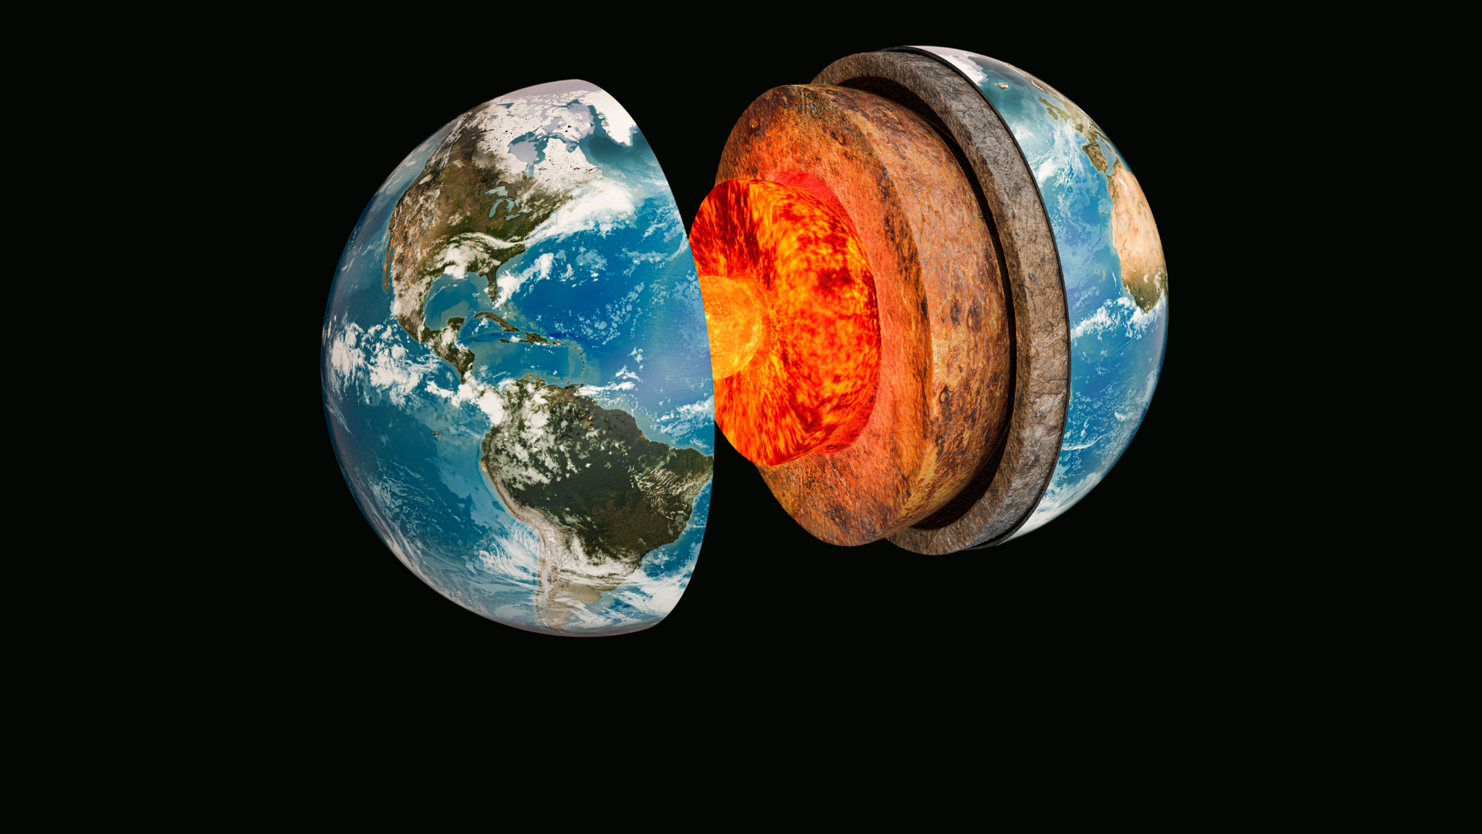
O Que Para Deus São
as Profundezas e Alturas da Terra?

Slide 18
As profundidades da Terra são o arsenal do Senhor, donde foram retiradas as armas empregadas na destruição do mundo antigo. Águas jorrando da Terra uniam-se com as águas do céu para cumprirem a obra de desolação. Desde o dilúvio, o fogo bem como a água tem sido o agente de Deus para destruir cidades muito ímpias. Estes juízos são enviados para que aqueles que consideram levianamente a lei de Deus e menosprezam Sua autoridade, possam tremer e confessar Sua justa soberania.
Manifestações mais terríveis do que as que o mundo jamais viu, serão testemunhadas por ocasião da vinda de Cristo. Naum 1:5, 6. Salmos 144:5, 6. Atos 2:19. Apocalipse 16:18, 20, 21.
Notes:
As profundidades da Terra são o arsenal do Senhor, donde foram retiradas as armas empregadas na destruição do mundo antigo. Águas jorrando da Terra uniam-se com as águas do céu para cumprirem a obra de desolação. Desde o dilúvio, o fogo bem como a água tem sido o agente de Deus para destruir cidades muito ímpias. Estes juízos são enviados a fim de que aqueles que consideram levianamente a lei de Deus e menosprezam Sua autoridade, possam ser levados a tremer ante o Seu poder, e confessar Sua justa soberania.
Manifestações mais terríveis do que as que o mundo jamais viu, serão testemunhadas por ocasião do segundo advento de Cristo. Naum 1:5, 6. Salmos 144:5, 6. Atos dos Apóstolos 2:19. Apocalipse 16:18, 20, 21.

Slide 19
Unindo-se os raios do céu com o fogo na Terra, as montanhas arderão como uma fornalha, e derramarão terríveis correntes de lava, submergindo jardins e campos, vilas e cidades. Massas fervilhantes derretidas, ao serem arremessadas nos rios, farão com que as águas entrem em ebulição, arremetendo rochas maciças com indescritível violência, e espalhando seus fragmentos sobre a terra. Rios tornar-se-ão secos. A Terra se convulsionará; por toda parte haverá tremendos terremotos e erupções.
Assim destruirá Deus os ímpios da Terra. Mas os justos serão preservados em meio destas comoções, como o foi Noé na arca. Salmos 91:9, 10, 14; 27:5.
Notes:
Unindo-se os raios do céu com o fogo na Terra, as montanhas arderão como uma fornalha, e derramarão terríveis correntes de lava, submergindo jardins e campos, vilas e cidades. Massas fervilhantes derretidas, ao serem arremessadas nos rios, farão com que as águas entrem em ebulição, arremetendo rochas maciças com indescritível violência, e espalhando seus fragmentos sobre a terra. Rios tornar-se-ão secos. A Terra se convulsionará; por toda parte haverá tremendos terremotos e erupções.
Assim destruirá Deus os ímpios da Terra. Mas os justos serão preservados em meio destas comoções, como o foi Noé na arca. Salmos 91:9, 10, 14; 27:5.

Slide 20

Seja Grato
Como Noé Foi!
Notes:
APELO
Seja grato a Deus como Noé foi!
INSPIRAÇÃO JUVENIL, 2001-122, CPB, TATUÍ, SP – KRILL
Ele deu ao povo pão do Céu, fazendo cair o maná para que comessem, e assim comeram o pão dos anjos. Deus lhes deu comida com fartura. Salmo 78:24 e 25, BLH.
No mar aberto, boiando nas águas, vivem milhares de animais parecidos com pequenos camarões, misturados com algas e outros vegetais. É nessa sopa marinha ou plâncton, que vive o krill, cujo tamanho não passa de cinco centímetros. Vive em cardumes, em camadas de cinco metros de espessura e de vários quilômetros quadrados de extensão. Em um metro cúbico de água contaram-se 63 mil krills. Os cardumes são tão grandes que os satélites espaciais os identificam como grandes manchas. Nos maiores cardumes calcula-se existir uma população avaliada em 100 mil toneladas. O krill é o alimento preferido da baleia-azul e da baleia-corcunda, que chegam a devorar várias toneladas desse bichinho diariamente. Ninguém contou um a um, mas é algo em tomo de 2 miIhões de krill. Deus providenciou para que não faltasse alimento para suas criaturas e o krill é uma prova disso. O povo de Israel estava no deserto e teria passado fome não fosse o cuidado de Deus. Moisés não tinha como, nem onde comprar comida para tanta gente. Deus então fez algo inédito: chover comida. Um cereal parecido com flocos brancos caía sobre a terra. Era branco e tinha sabor de pão de mel. Todos os dias, de domingo à sexta-feira, durante 40 anos, Deus abriu as despensas do Céu e derramou comida, o maná. Isso aconteceu até que chegassem a Canaã. Deus podia ter feito isso de outra maneira. Ele poderia, por exemplo, ter feito surgir uma grande plantação de trigo no deserto. Mas Deus preferiu fazer chuva de flocos de cereal. Chuva vem das nuvens, de cima. Os israelitas deviam olhar para o alto e esperar seu alimento cair do Céu. Nunca mais deveriam se esquecer de que toda bênção vem de Deus. Como diz um provérbio chinês, toda vez que tomares água, lembra-te da fonte. Ninguém, santo ou pecador, come ou bebe sem o concurso da graça de Deus. O pão que comemos e a água que bebemos são dádivas conquistadas pelo sangue de Jesus.

